Slide 1
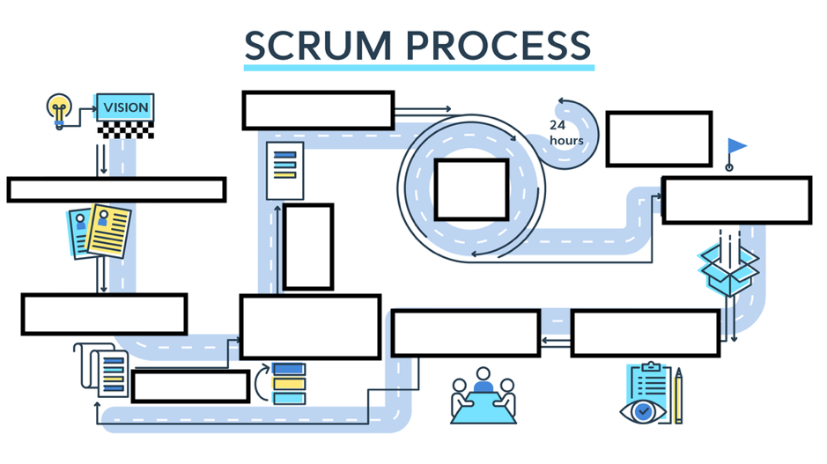

Product Owner : 1 PO 🔵 Scrum Master : 1 SM 🔵 Developpeur : Devs 🔵
Scrum Team : max 10 personnes
3 piliers de l’Empirisme : Inspection, Adaptation, Transparence
Les 3 questions proposées :
HIer ?
Auj ?
Problèmes ?
🟢 : Evènements
🔵 : Rôles
🔴 : Artefacts
: Engagements
Dev
HOW : Sprint Backlog 🔴 Décomposer PBI en Tâches
Dev
Planifier la journée
Daily Scrum 🟢
15 min/j
Sprint 🟢 Max 1 mois
Product Goal
PO
Incrément 🔴 correspond à la Definition of Done
Dev à l’aide PO
WHAT : Sélection de PBI
PO
Product Backlog 🔴 Epic > Fonctionnalités > Userstories
ST
ST
ST + client
WHY : Sprint Goal
Sprint Retrospective 🟢
Max 3h
Sprint Review 🟢
Max 4h
ST
Sprint Planning 🟢
Max 8h
5 valeurs SCRUM: Focus Ouverture Respect Courage Engagement
Inspecter : - individu
- relation
- processus - technique - Definition Of Done
Inspecter l’incrément : - OK => FINI - KO => Ajouter des PBI et retourne Product Backlog
Planifier le sprint
Les 3 questions proposées :
Bien été ?
Pas été ?
Améliorer ?

